Slide 1
Ruska Federacija - povijest, položaj i prirodna osnova
ISTOČNA EUROPA

Slide 2
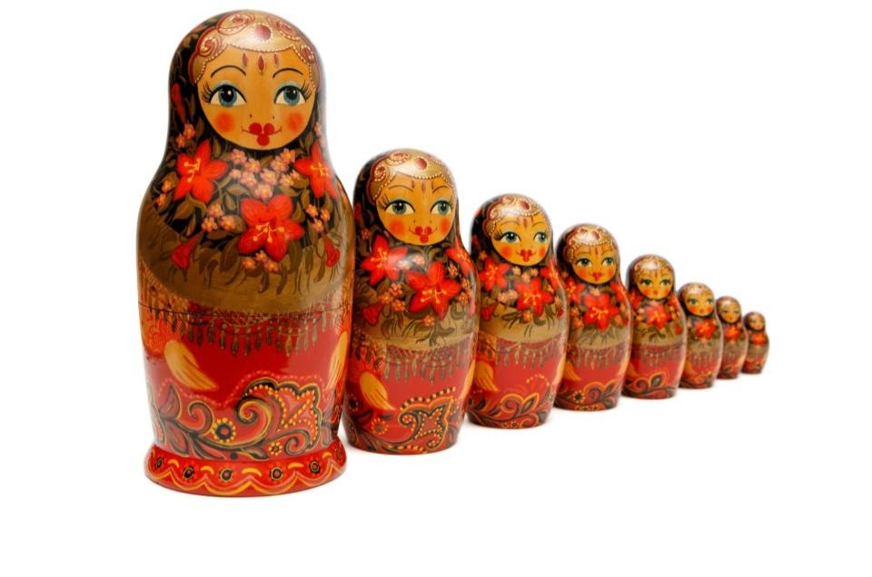
Ishodi
Učenik će izdvojiti Rusku Federaciju kao najveću državu svijeta.
Učenik će obrazložiti položaj Ruske Federacije na dvama kontinentima.
Učenik će opisati povijest Ruske Federacije i važnost u suvremenom svijetu.
Učenik će opisati prirodno-geografske posebnosti Ruske Federacije.

Slide 3
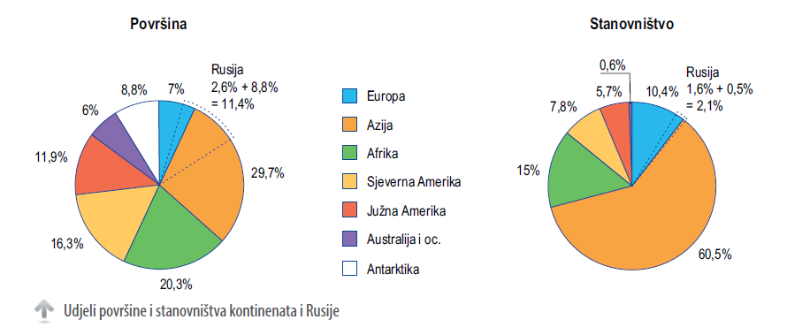
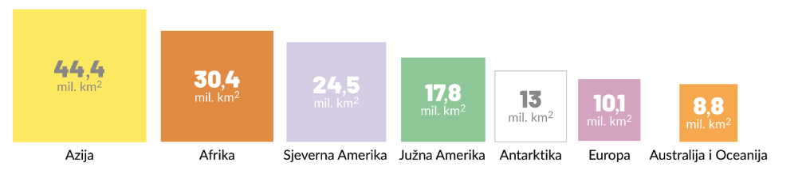
Geografski položaj
kontinentska veličina 17 125 187 km², europski dio 3 900 000 km²
Od koliko kontinenata je veća? Preko koliko kontinenta se prostire?

Slide 4
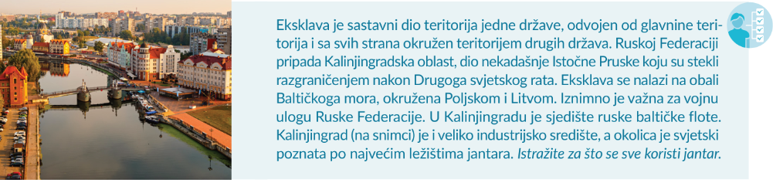
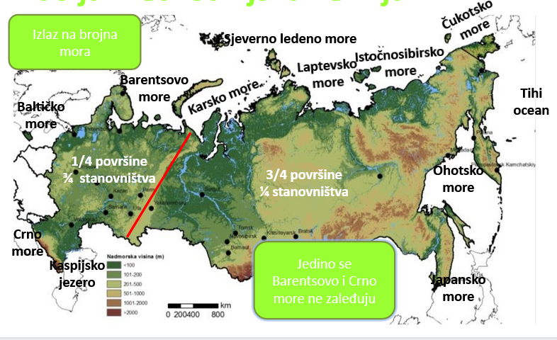
Pogledajte kartu. Pomoću podataka koje možete pročitati na karti definirajte geografski položaj Ruske Federacije.
Euroazijska država
važan geografski položaj (blizina Kine, Japana, EU)

Slide 5
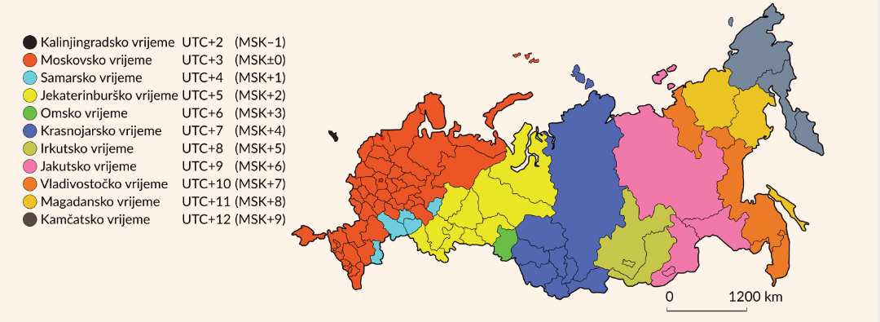
Geografski smještaj
proteže se od 19°40´istočno do 169°40´ zapadno od početnog meridijana i kroz 11 vremenskih pojaseva
Istražite: Kolika je vremenska razlika od najistočnije do najzapadnije točke Ruske Federacije?
U kojim toplinskim pojasevima se nalazi Ruska Federacija?

Slide 6
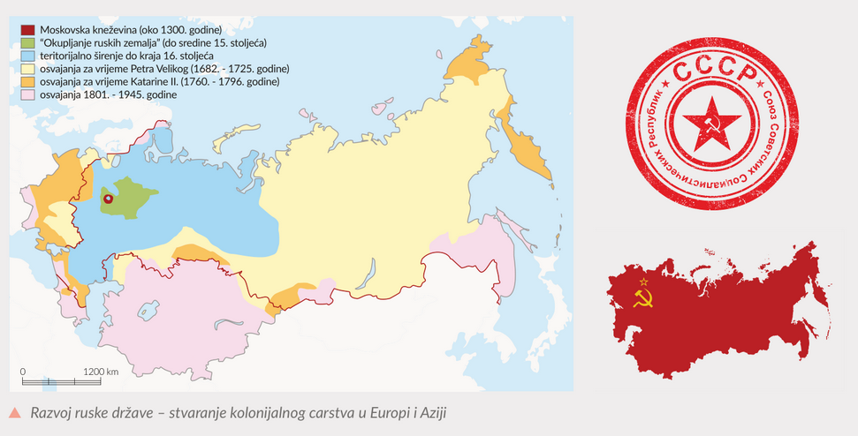
Od kolijevke Rusije do Ruske Federacije
rani srednji vijek – Kijevska Rusija
nakon mongolske vlasti – novo središte Moskva
širenje Rusije – kolonijalno carstvo
1922.g. preimenovano u SSSR
Varšavski ugovor (1955.g) i stvaranje SEV-a – „željezna zavjesa”
1991.g. raspad SSSR-a

Slide 7
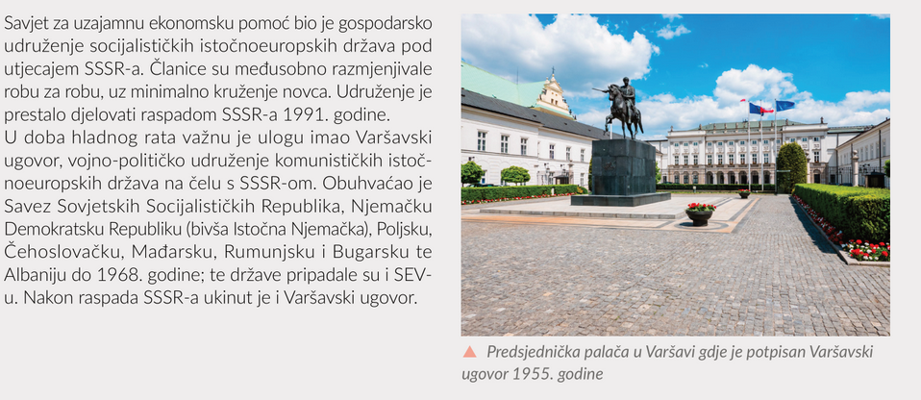

Slide 8
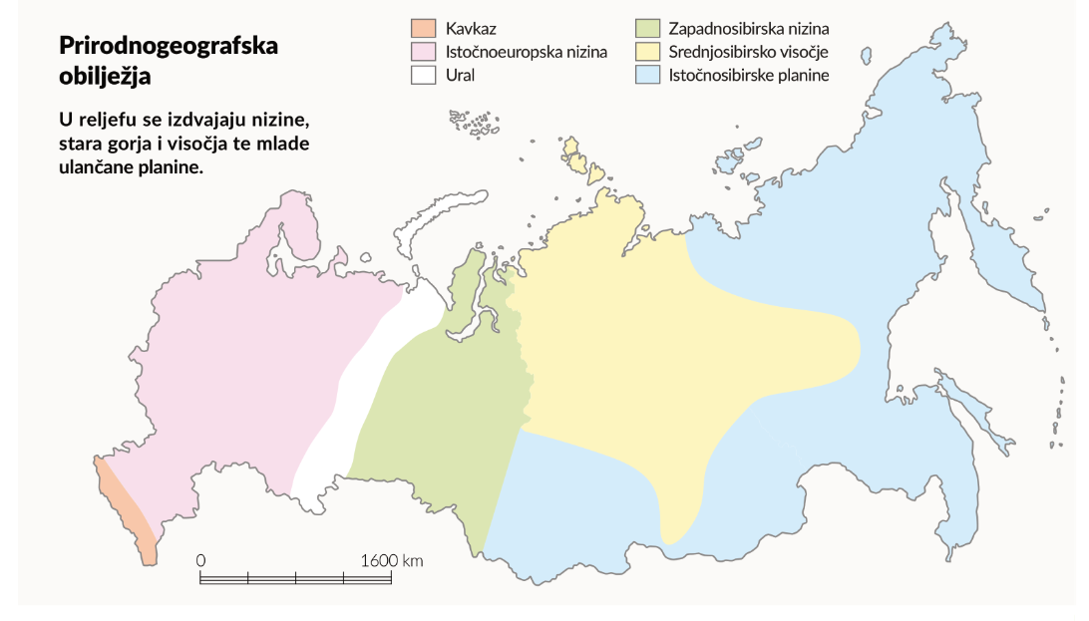
Prirodno-geografska obilježja
U svoju bilježnicu zapišite prirodno-geografske cjeline Rusije te ih potražite na geografskoj karti.

Slide 9
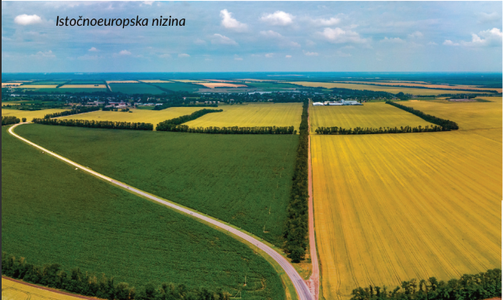
ISTOČNOEUROPSKA NIZINA
ratarstvo i stočarstvo
„plodni trokut „ (od Sankt Peterburga do Ukrajine i južnog Urala)
brojne rijeke, plovni putovi
gusta naseljenost

Slide 10
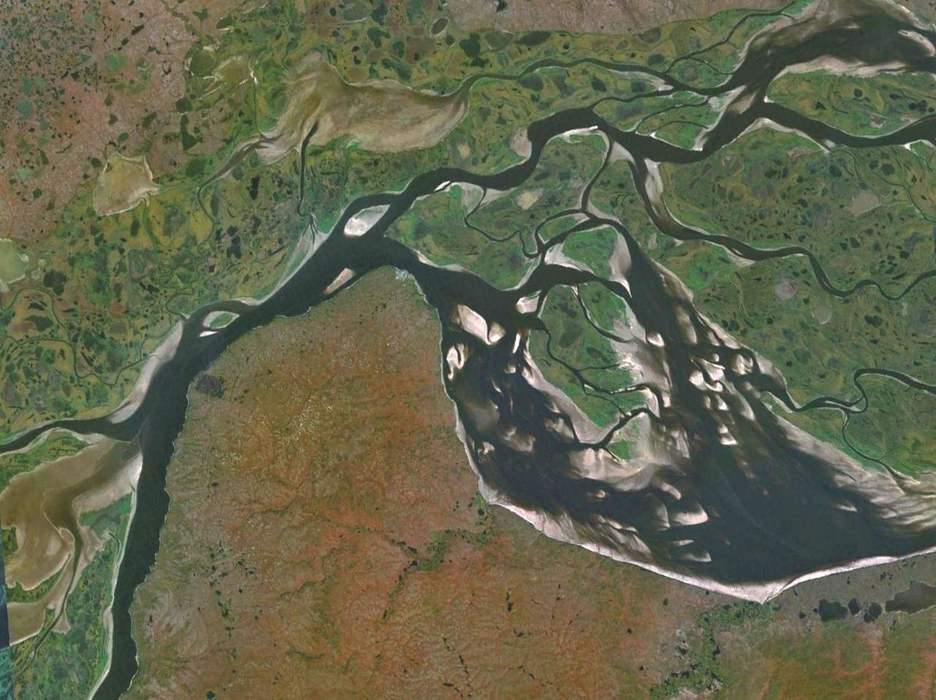
Rijeka Ob
ZAPADNOSIBIRSKA NIZINA
između Urala i Jeniseja
površinom najveća na svijetu
kroz nizinu protječu Ob i Jenisej
Oštra klima, močvare
1/3 svjetskih zaliha nafte i zemnog plina
Kuznjecki bazen – zalihe kamenog ugljena, željezne rude i drugih metalnih ruda
Notes:
Izvor fotografija: Wikimedia - https://commons.wikimedia.org/wiki/File:Ob_69.20156E_66.70185N.jpg (datum skidanja: 15.7.2021.

Slide 11
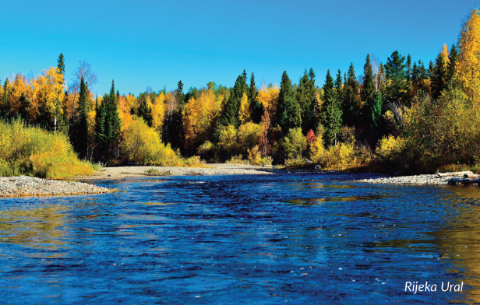
URAL
dogovorena granica Europe i Azije
granica između Istočnoeuropske i Zapadnosibirske nizine
ugljen i obojeni metali – rudarsko-industrijska središta

Slide 12
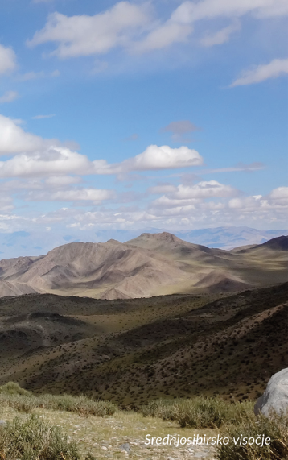
SREDNJOSIBIRSKO VISOČJE
između Jeniseja i Lene
nalazište zlata, dijamanata, ugljena i željezne rude
niske temperature

Slide 13
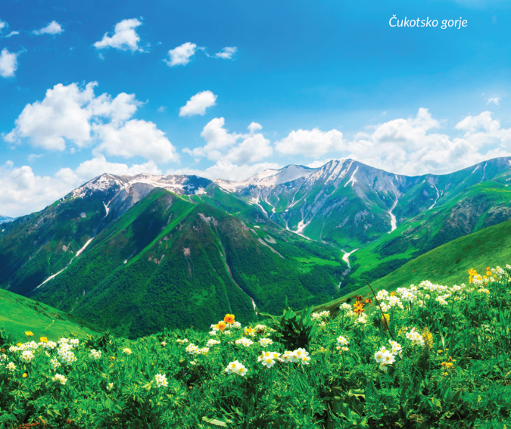
KAVKAZ I ISTOČNOSIBIRSKE PLANINE
mlade ulančane
Kavkaz i Istočnosibirske planine (Gorje Čerskoga, Verhojansko gorje, Kolimsko gorje i Čukotsko gorje)
rude i šume
najniže temperature -77,8 °C , Ojmjakon

Slide 14
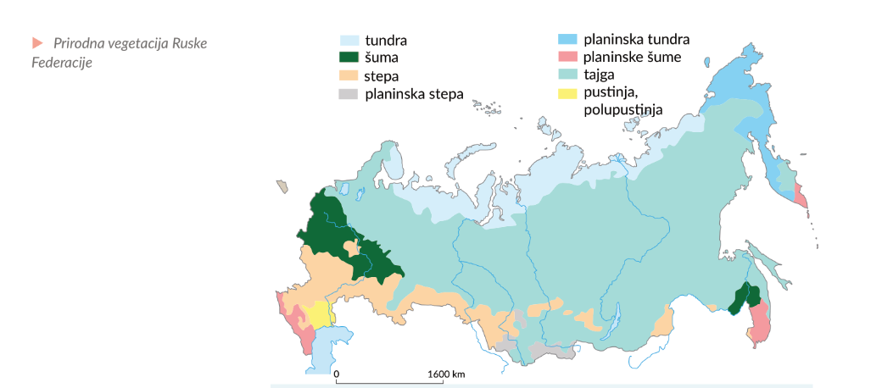
Pomoću tematske karte izdvojite prirodnu vegetaciju Ruske Federacije.
Koji je pojas najrašireniji u dijelu Ruske Federacije u Istočnoj Europi.

Slide 15
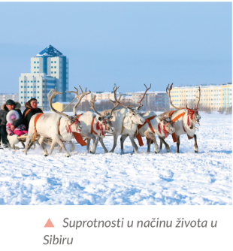
na klimu utječu kontinentalnost, geografski smještaj, reljef i raspodjela kopna i mora
Koje klime će biti rasprostranjene u Ruskoj Federaciji?
klima tundre, vlažna snježno-šumska klima, suha snježno-šumska klima (istočni Sibir),suha stepska klima

Slide 16
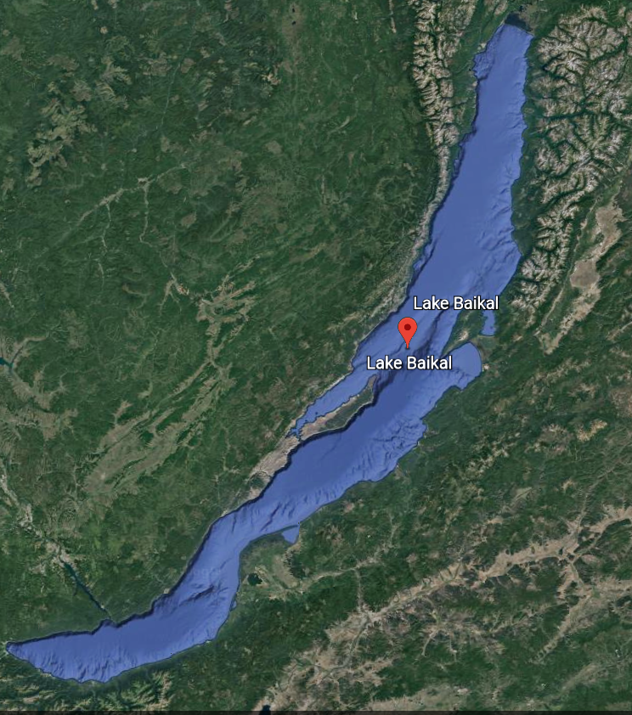
Vode Ruske Federacije
Bajkalsko jezero – najdublje jezero
prometno povezivanje
proizvodnja energije
vodoopskrba
ribarstvo
Na geografskoj karti pronađite rijeke Ruske Federacije i Bajkalsko jezero.

Slide 17
Provjerimo naučeno
Znam i mogu… | + | +/- | -
Izdvojiti Rusku Federaciju kao najveću državu svijeta.
Obrazložiti položaj Ruske Federacije na dvama kontinentima.
Opisati povijest Ruske Federacije i važnost u suvremenom svijetu.
Opisati prirodno-geografske posebnosti Ruske Federacije.
Riješite radnu bilježnicu str. 164-167.

Slide 18
IZRADILA
Marija Ros Kozarić, prof.

